Slide 1
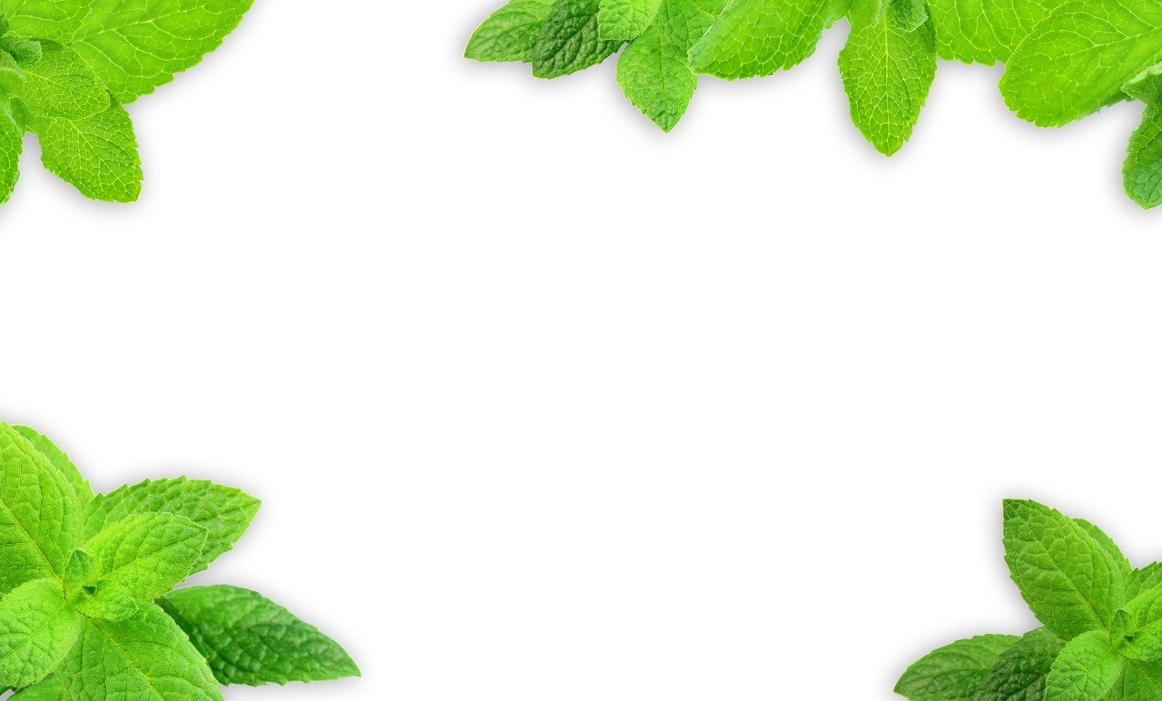
«Найди картинки»
Цель: формирование представления детей о лекарственных растениях и их использовании человеком, упражнять в их распознавании на иллюстрациях.
Задачи:
Закреплять знания детей о лекарственных растениях Кузбасса.
Уметь распознавать и называть их по листьям, цветам и плодам.
Совершенствовать диалогическую и монологическую речь, умение использовать разные части речи по смыслу.
Воспитывать бережное отношение к природе, лекарственным растениям, которые растут рядом
Начать игру

Slide 2
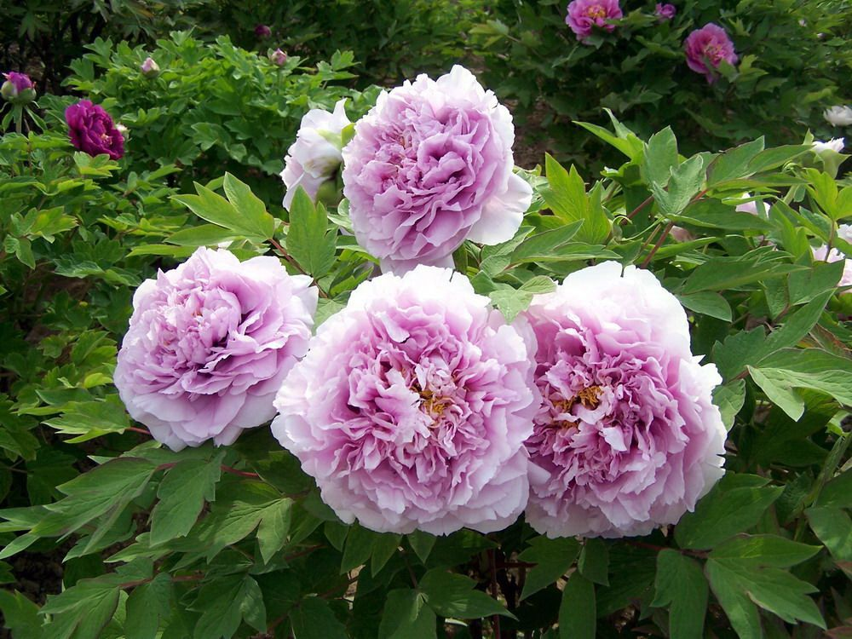
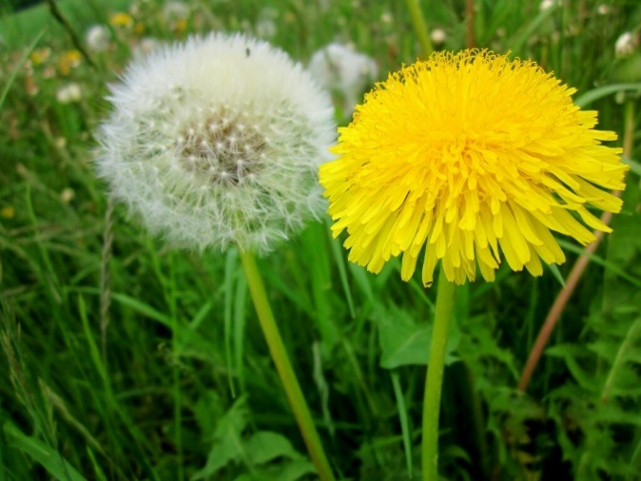
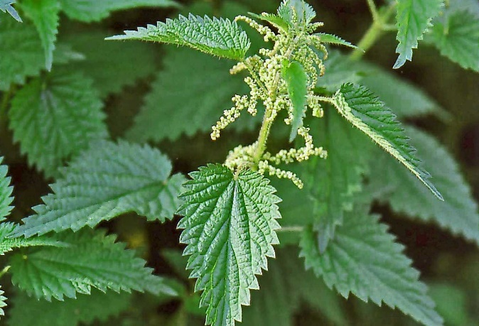
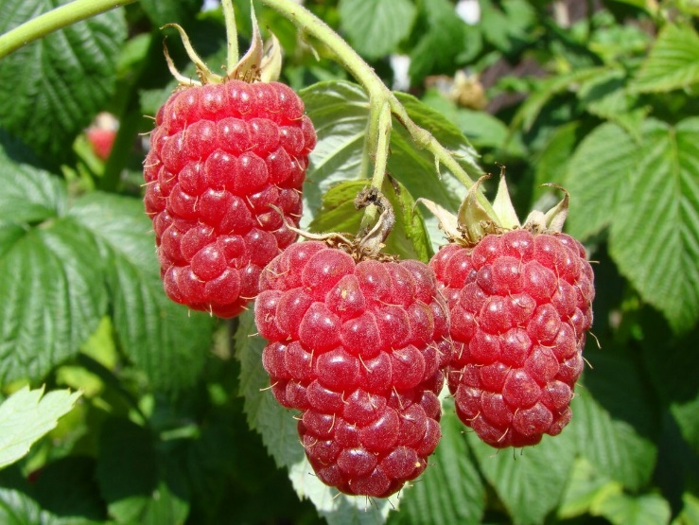
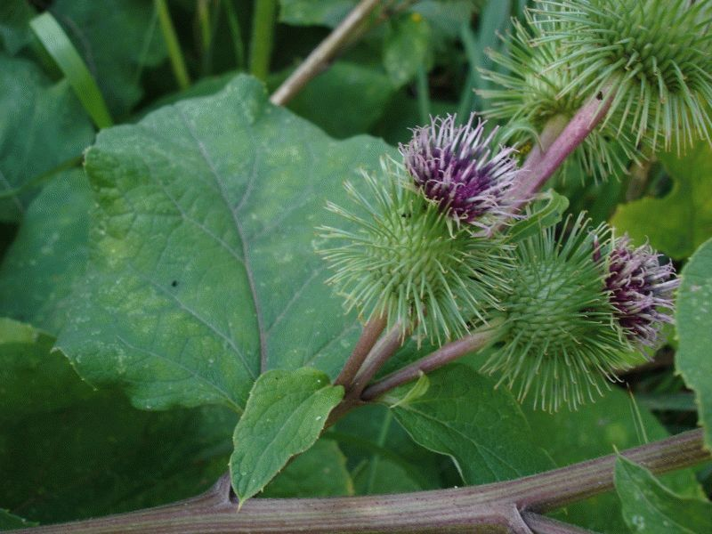
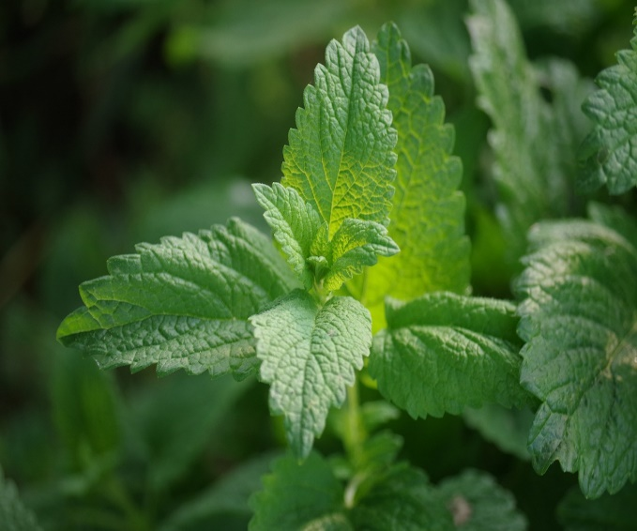
Назовите растения, у которого лекарственным считается корень? Какие это растения?

Slide 3
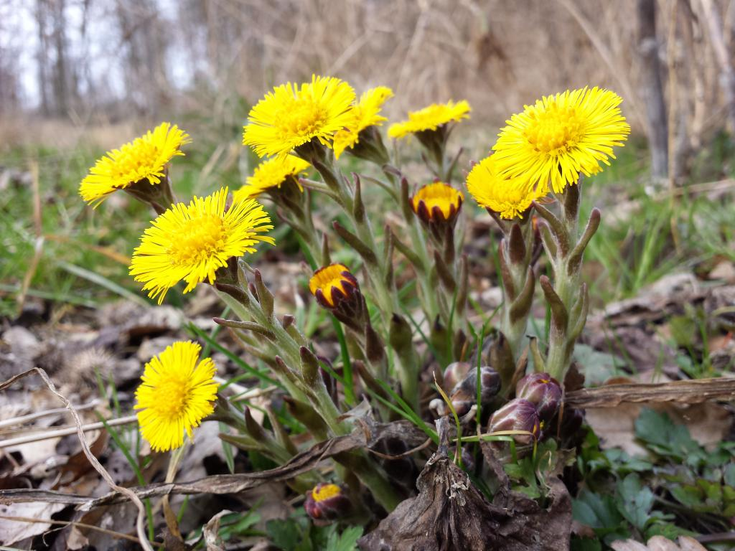
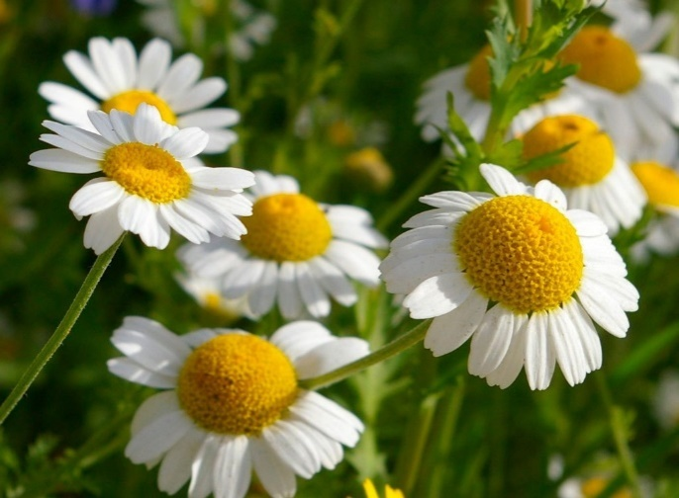
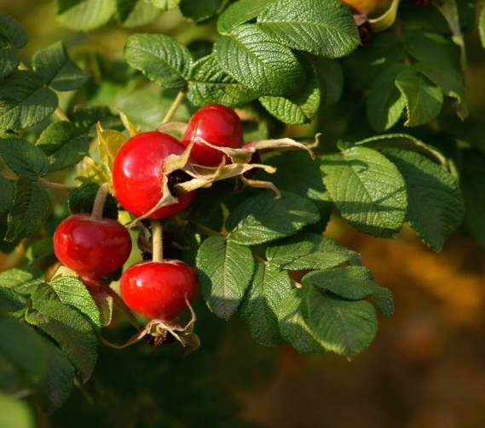
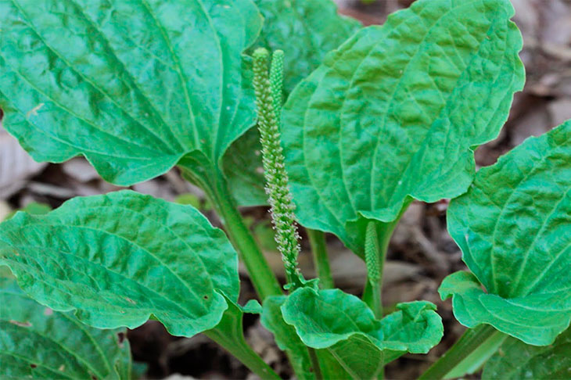
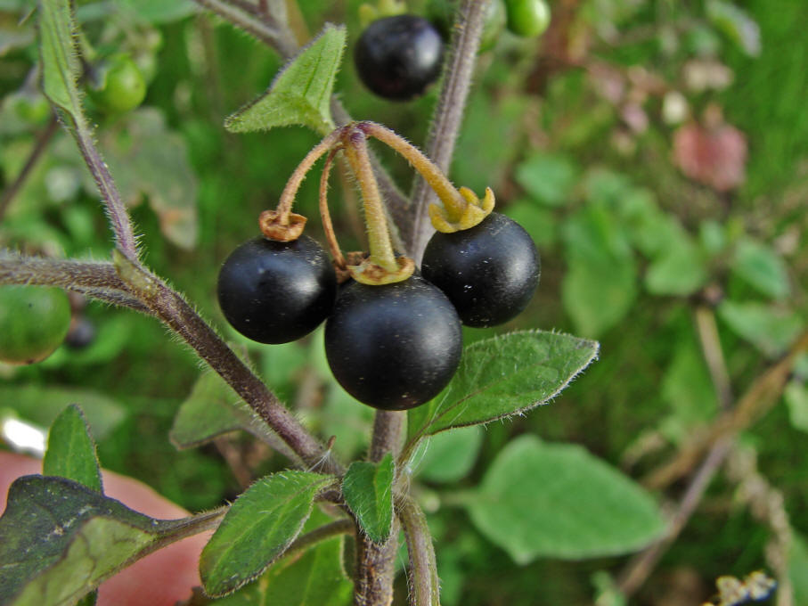
А у каких для лечения используется листья?

Slide 4
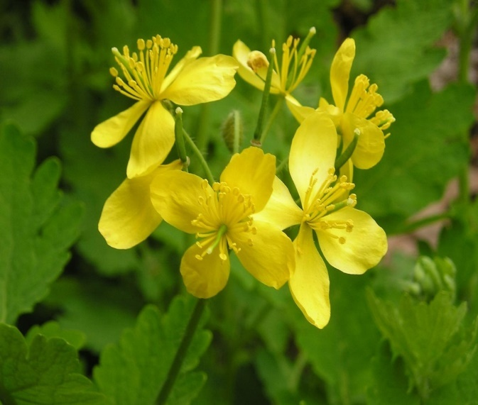
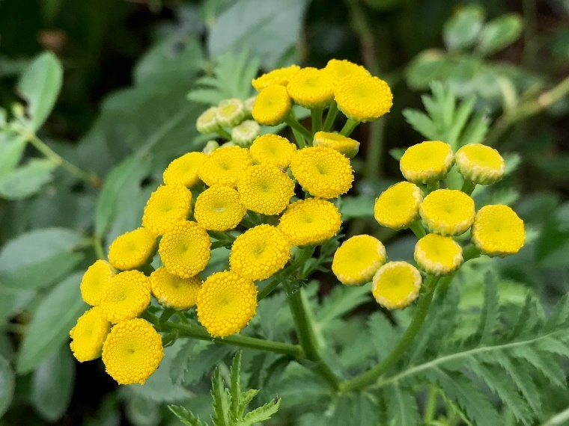
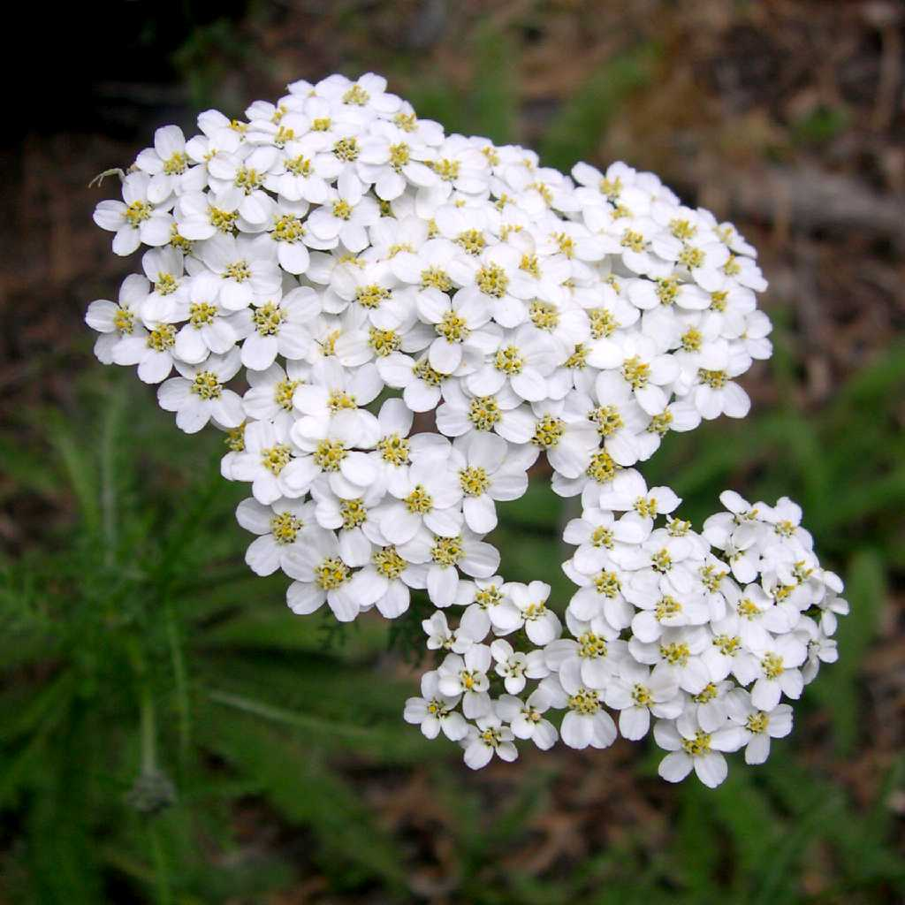
У каких растений лекарственными считаются цветы?

Slide 5
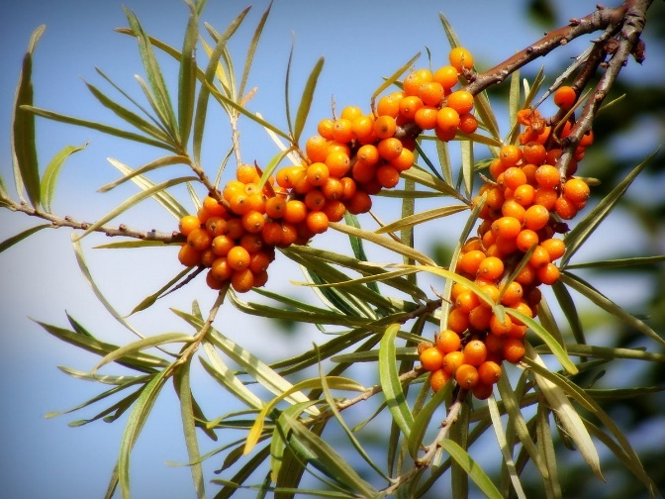
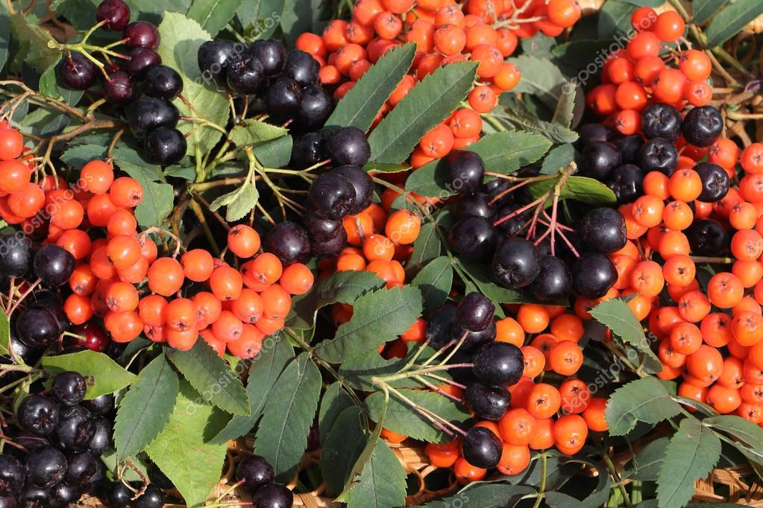
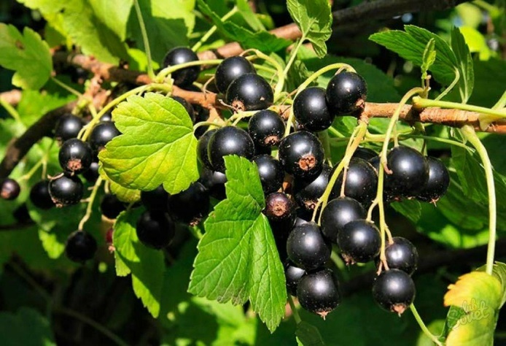
Какие растения богаты лекарственными плодами?

Slide 6
Молодцы!!!

